Slide 1

Escuela de Formación Política
ANTECEDENTES Y REFERENCIAS HISTÓRICAS DEL PARTIDO SOCIALISTA

Slide 2
Escuela de Formación Política
Alejandro CASTIÑEIRAS
Revolución Francesa
Pierre LEROUX
Esteban ECHEVERRÍA

Slide 3
Escuela de Formación Política
1854: Sociedad Francesa de SM
1855: Asoc. Panadería del Pueblo
1857: Asoc. Tipográfica Arg.
1858: El Proletario
1876: 1ª Huelga (Aguateros)

Slide 4
Escuela de Formación Política
1863: Secularización Cementerios
1876: Ley de Inmigración
1884: Ley de Educación Pública
1884: Creación del Registro Civil
1888: Matrimonio Civil

Slide 5
Escuela de Formación Política
1881: Club Vorwärt
1890: 1° de Mayo (FORA)
1892: Primera Agrupación Soc.
1894: Aparece La Vanguardia
1895: 1ª Convención Socialista

Slide 6
Escuela de Formación Política
1895: JUSTO traduce El Capital
1896: Constitución del PS y aprobación del Programa de Acción Mínima:

Slide 7
Escuela de Formación Política
- Jornada laboral: 8 horas; 6 para jóvenes de 14 a 18; prohibición trabajo infantil; descanso semanal obligatorio de 36 hs.
- A igualdad de trabajo, igual remuneración entre los sexos.

Slide 8
Escuela de Formación Política
- Reglamentación higiénica del trabajo industrial, limitación del trabajo nocturno, y prohibición trabajo de mujeres donde peligre su maternidad o su moralidad.

Slide 9
Escuela de Formación Política
- Responsabilidad de las patro-nales en los accidentes de tra-bajo; y creación del fuero laboral.
- Abolición del impuesto al consu-mo, e instauración del impuesto progresivo sobre la renta.

Slide 10
Escuela de Formación Política
- Educación laica y obligatoria para todos los niños hasta 14 años, con cargo al Estado de la manutención de los mismos, cuando fuere necesario.

Slide 11
Escuela de Formación Política
- Voto secreto y universal.
- Autonomía Municipal.
- Jurados elegidos por el pueblo para toda clase de delitos.
- Separación de la iglesia del Estado.

Slide 12
Escuela de Formación Política
- Supresión del ejército permanente.
- Abolición de la pena de muerte.
- Revocabilidad de los representantes electos, en caso de no cumplir.

Slide 13
Escuela de Formación Política
1900: Centros Socialistas (17/60).
1901: Cosme Budislavich.
1902: Centro Socialista Femenino.
1903: Agustín REYNÉS.
1904: Alfredo L. PALACIOS.

Slide 14
Escuela de Formación Política
¿¿¿Cómo se ponen en práctica las ideas socialistas desde el parlamento???

Slide 15
Escuela de Formación Política
Algunas Leyes Nacionales Sancionadas por Iniciativa Socialista hasta 1943:

Slide 16
Escuela de Formación Política
1905:
- Descanso dominical.
- Impuesto a la herencia.
1908:
- Reglamentación del trabajo de mujeres y niños.

Slide 17
Escuela de Formación Política
1912:
- Organización del Dpto. Nacional del Trabajo.
- Jubilaciones y Sueldos del Magisterio.

Slide 18
Escuela de Formación Política
1913:
- Contra la trata de blancas y la corrupción de la mujer.
- Creación de la Agencia de Colocaciones pública y gratuita.

Slide 19
Escuela de Formación Política
1914:
- Inembargabilidad de sueldos, jubilaciones, y pensiones.
1915:
- Indemnización por accidentes de trabajo.

Slide 20
Escuela de Formación Política
1915:
- Reglamentación del trabajo a domicilio.
1921:
- Ley de arrendamientos rurales.

Slide 21
Escuela de Formación Política
1921:
- Salario mínimo para empleados del Estado.
- Represión del monopolio.
1924:
- Prohibición del trabajo a menores.

Slide 22
Escuela de Formación Política
1926:
- Pago de salario en MNCL.
- Régimen legal de Cooperativas.
1929:
- Jornada máxima laboral de 8 horas.

Slide 23
Escuela de Formación Política
1932:
- Ley de construcción de escuelas.
- Sábado inglés.
- Estabilidad de arrendatarios.

Slide 24
Escuela de Formación Política
1933:
- Organización Crédito Agrícola.
1934:
- Vacaciones anuales pagas e indemnización por despido.

Slide 25
Escuela de Formación Política
1934:
- Cierre del comercio a las 20 horas.
- Protección a la madre obrera.
- Licencia pre y pos parto.
- Ayuda al Niño.

Slide 26
Escuela de Formación Política
1935:
- Ley de la silla.
1936:
- Inembargabilidad de cosas indispensables.

Slide 27
Escuela de Formación Política
1936:
- $ 5.000.000 para construcción de Hospitales Públicos.
- Dirección de Maternidad e Infancia.
1937:
- Elevación sueldo de maestros.

Slide 28
Escuela de Formación Política
1938:
- Prohibición de despido por causa de matrimonio.
1939:
- Mejora Justicia de Paz Letrada.

Slide 29
Escuela de Formación Política
1939:
- Creación de Escuelas-Hogares.
1942:
- Creación de Escuelas-Fábricas Textiles.

Slide 30
Escuela de Formación Política
- Vale recordar que entre la infinidad de iniciativas no tratadas están los derechos civiles de la mujer, el divorcio vincular, la represión del juego y del alcoholismo, la separación de

Slide 31
Escuela de Formación Política
la Iglesia del Estado, y la
construcción de mil escuelas,
entre muchísimas otras, ya que no hubo tema de trascendencia nacional en el que no haya fijado posición el PS.

Slide 32

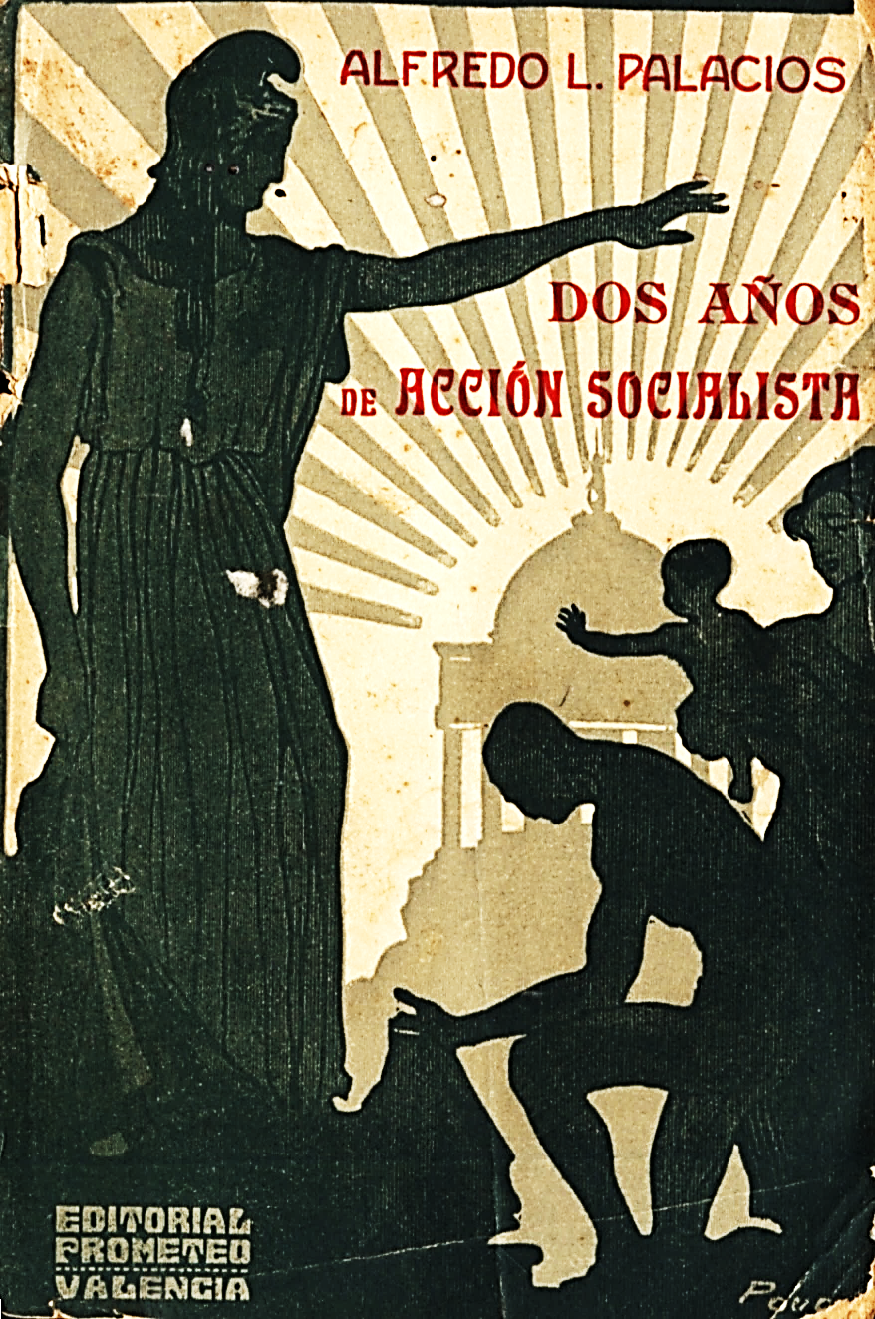


Escuela de Formación Política

Slide 33
Escuela de Formación Política
¡¡¡MUCHÍSIMAS
GRACIAS!!!
Y hasta el próximo viernes!!!

